Slide 1
Aplicație web de management destinată învățământului universitar
Course Manager
Coordonator științific:
Asist. Dr. Vasile Alaiba
Absolvent:
Chirica Cosmin

Slide 2
Cuprins
Introducere și descriere
Motivație și avantaje
Funcționalități
Tehnologii utilizate
Posibilități de îmbunătățire
Concluzii

Slide 3
Introducere și descriere
Proiectul presupune realizarea unei aplicații web:
De management intern în cadrul unei instituții de învațământ
Ce oferă utilizatorilor o metodă ușoară de a comunica și de a urmări subiectele de interes
Ce oferă utilizatorilor posibilitatea de a verifica noutățile într-un timp cât mai scurt
Cu un design responsive

Slide 4
Motivație și avantaje
Motivație
Nevoia de acces la resurse
Nevoia de a comunica cât mai ușor
Nevoia de a transmite informațiile într-un format simplu
Avantaje
Comunicare rapidă
Informațiile sunt oferite tutoror utilizatorilor
Informațiile cursurilor se află toate în același loc

Slide 5
Funcționalități
Functionalități legate de contul utilizatorului
Vizualizarea cursurilor în funcție de an și semestru
Posibilitatea de a adăuga un curs de către un utilizator de tip profesor
Posibilitatea asocierii dintre profesori și cursuri
Posibilitatea de a contribui cu noi module de către profesorii asociați
Administrarea ușoară și eficientă a fișierelor din cadrul unui curs

Slide 6
Tehnologii utilizate
Mediu de dezvoltare
Stiva LAMP
PHP
Limbaj de scripting pe partea de server
Symfony2
Framework PHP
DoctrineORM
Framework modern și rapid pentru lucrul cu baza de date
Bootstrap
Front-end framework pentru design responsive

Slide 7
Symfony2
Framework PHP
Arhitectură decuplată orientată pe servicii
Utilizează alte biblioteci open-source precum:
Doctrine ORM
Twig template engine
Organizat intern pe mai multe bundel-uri

Slide 8
Organizare aplicație
Aplcația este alcătuită dintr-un singur bundle ce are următoarea structură:
AppBundle
Command
Controller
DataFixtures
Entity
Form
Repository
Resource
Security
Services
Topic

Slide 9
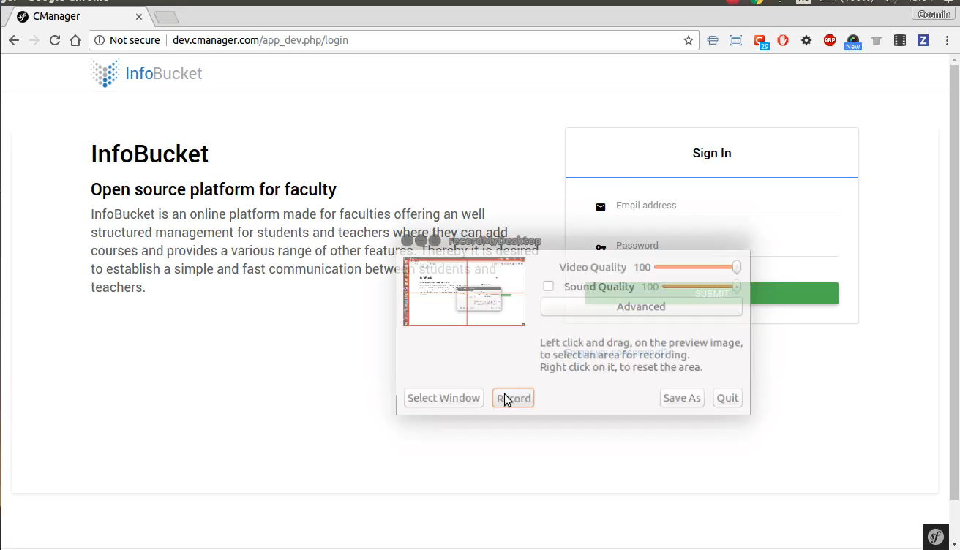
Demo – editare și vizualizare cont

Slide 10
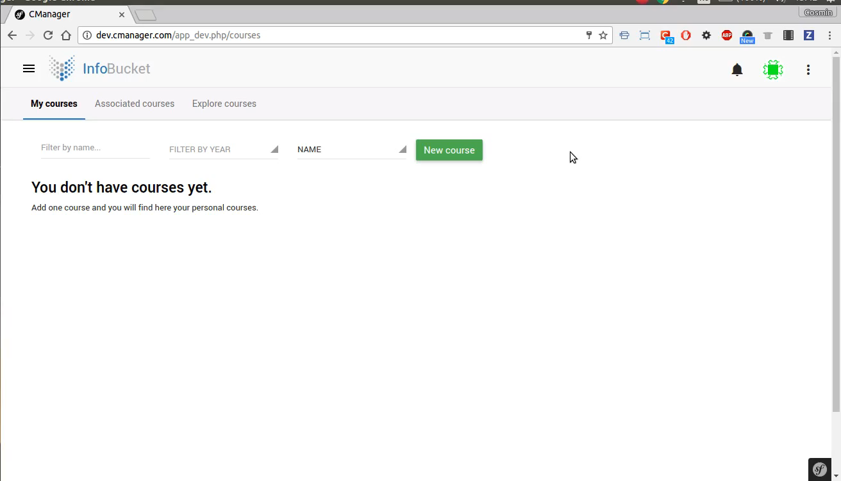
Demo – crearea unui nou curs

Slide 11
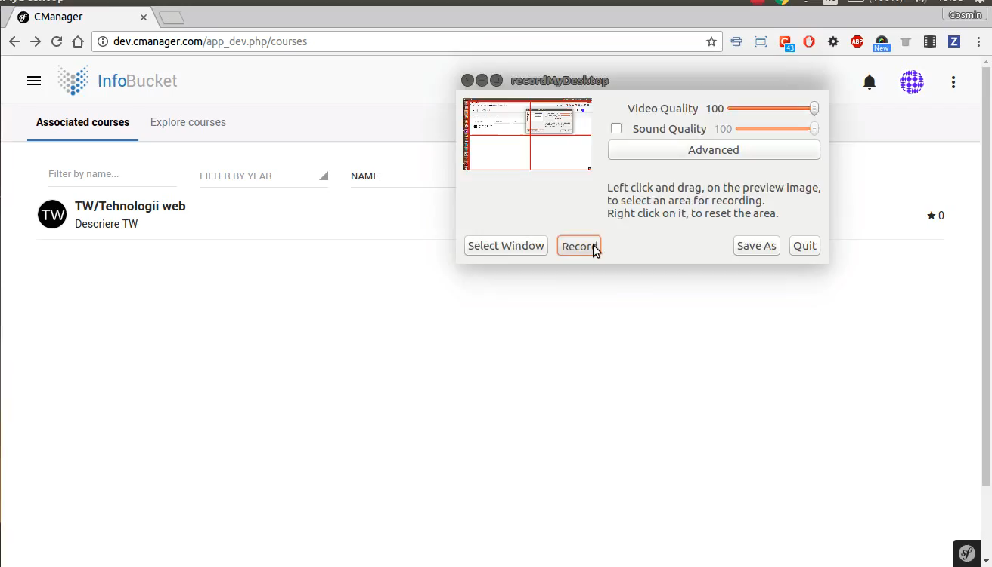
Demo – creare seminar de către profesor asociat

Slide 12
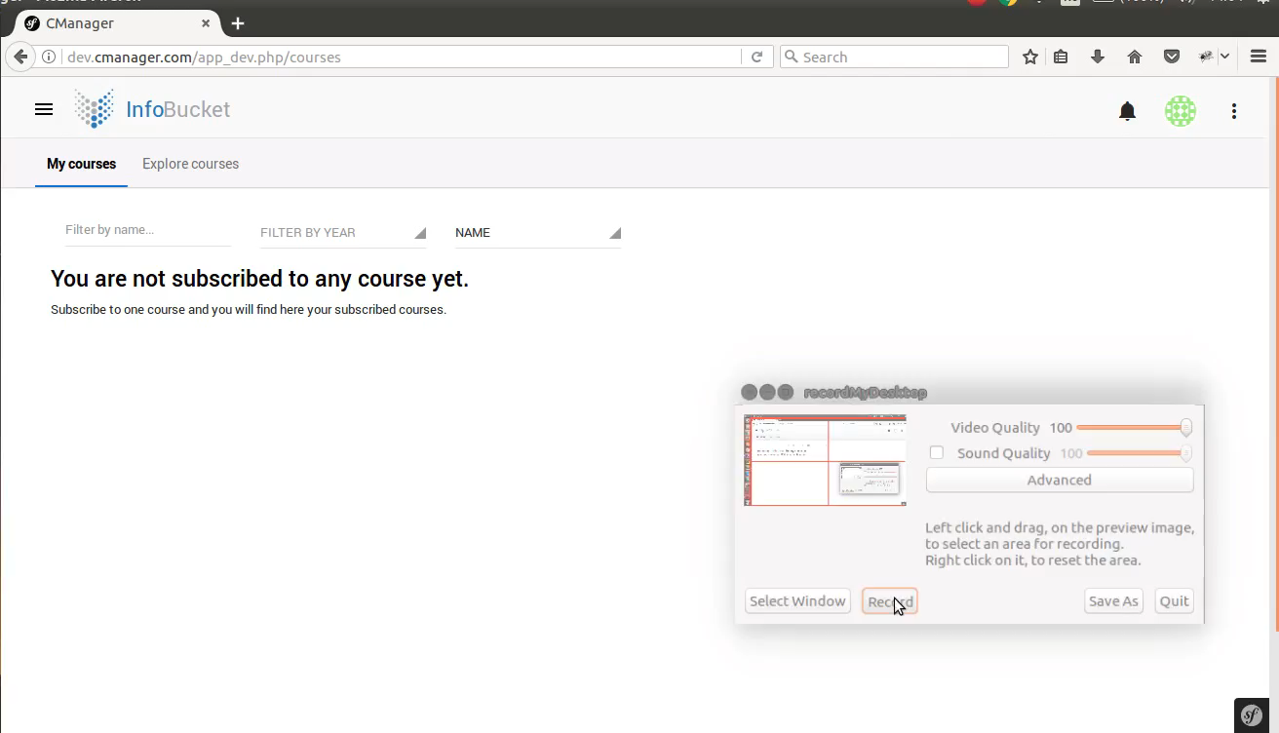
Demo – sistem notificări

Slide 13
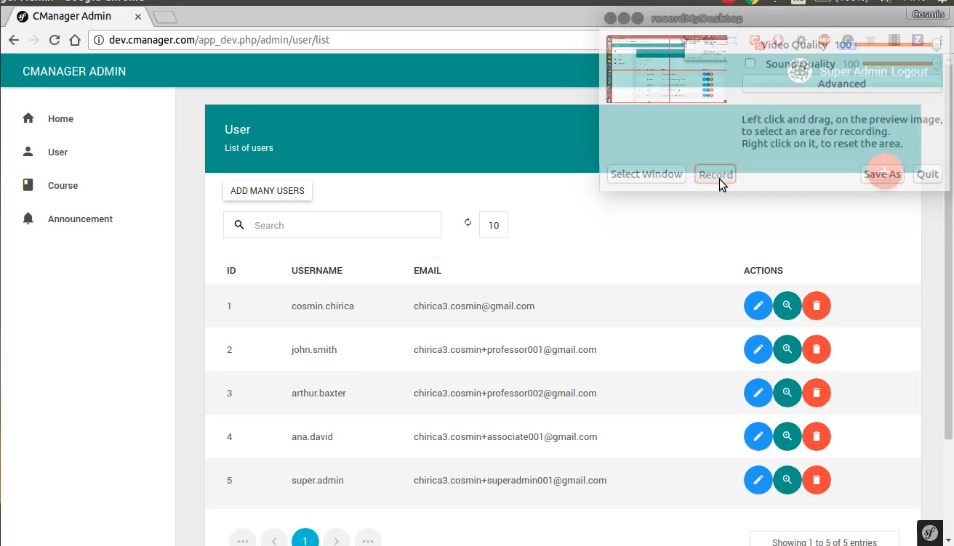
Demo – prezentare admin și adăugare curs

Slide 14
Concluzii
Dezvoltarea unei aplicații web la standardele actuale
Dezvoltarea proiectului după principiile expuse la ingineria software
Funcționalități specifice unei platforme de management tip intern
Utilizare tool-uri moderne din cadrul tehnologiilor web
Design repsonsive și interactivitate

